Slide 1

RANCANG BANGUN APLIKASI HELPDESK TICKETING SYSTEM UNTUK PENANGANAN PERMINTAAN PENGGUNA TERHADAP DIVISI INFORMATION TECHNOLOGY
(Studi Kasus: CV. Mitra Jaya Group)
Oleh:
RAYI DETRIAWAN
16060123

Slide 2
Pembahasan
01
Latar Belakang
02
Rumusan Masalah
03
Tujuan Penelitian
04
Batasan Masalah
05
Sistem Berjalan
06
Sistem Usulan
07
Implementasi Antarmuka
08
Kesimpulan & Saran

Slide 3
Latar Belakang
Divisi IT adalah sebuah departemen yang bertanggung jawab dalam pembangunan dan pengembangan perangkat lunak maupun perbaikan hardware. Selain itu, Divisi IT juga bertanggung jawab penuh terhadap permintaan yang diajukan oleh pengguna sistem internal dan perangkat komputer. Permintaan yang diajukan terkadang datang dalam waktu yang bersamaan dan pengguna menuntut untuk bisa diselesaikan dalam waktu secepat mungkin. Hal tersebut dikarenakan pengguna tidak mengetahui permintaan lainnya yang diterima dan sedang dikerjakan oleh Divisi IT. Semua permasalahan dan permintaan tidak dapat terkontrol karena sistem yang ada saat ini masih menggunakan telepon atau chatting. Sehingga perbaikan seringkali mengalami keterlambatan dalam segi waktu dan akibatnya dapat berdampak terhadap kinerja beberapa pengguna.
Berdasarkan permasalahan yang ditemukan, maka diperlukan sebuah solusi agar kinerja pada perusahaan tidak terganggu dan bisa membantu Divisi IT dalam melakukan permintaan pengerjaan. Salah satu cara yang dapat dilakukan yaitu dengan diadakannya rancangan bangun aplikasi helpdesk ticketing system. Aplikasi tersebut diharapkan dapat mengatasi semua masalah yang timbul sehingga membuat pekerjaan dapat berjalan dengan baik dan meningkatkan kinerja pada perusahaan.

Slide 4
Rumusan Masalah
Berdasarkan uraian latar belakang, penulis mengambil beberapa rumusan masalah yang ada pada objek penelitian antara lain :
1.
Bagaimana perancangan dan pembangunan Aplikasi Helpdesk Ticketing System untuk layanan permintaan terhadap Divisi IT?
2.
Bagaimana cara menanggapi laporan permasalahan user dengan cepat dan efisien ?
3.
Bagaimana mengatasi laporan-laporan permintaan yang tidak terdokumentasi dengan baik ?

Slide 5
Tujuan Penelitian
Tujuan yang ingin dicapai dalam penelitian ini adalah sebagai berikut :
1.
4.
Merancang, membangun aplikasi helpdesk ticketing system untuk layanan permintaan keluhan pengguna terhadap
Divisi IT.
Dapat memantau keluhan atau permintaan yang
masuk dengan mudah.
2.
3.
Meningkatkan efisiensi
Divisi IT dalam menangani keluhan para pengguna.
Dapat memberikan solusi atas permasalahan yang muncul secara cepat.

Slide 6
Batasan Masalah
Batasan masalah dalam penelitian ini yaitu :
1
Sistem tidak memiliki layanan registrasi, jika pengguna belum memiliki akun maka harus didaftarkan oleh SPV IT.
2
Aplikasi ini menggunakan bahasa pemograman PHP (Hypertext Preprocessor) dengan versi 7.2.4, Framework Laravel dengan versi 7.30.4, database Mysql dan menggunakan SMTP Google Mail untuk media notifikasi.
3
Hanya Suppervisor yang bisa menentukan teknisi yang akan melayani permintaan pengguna.

Slide 7
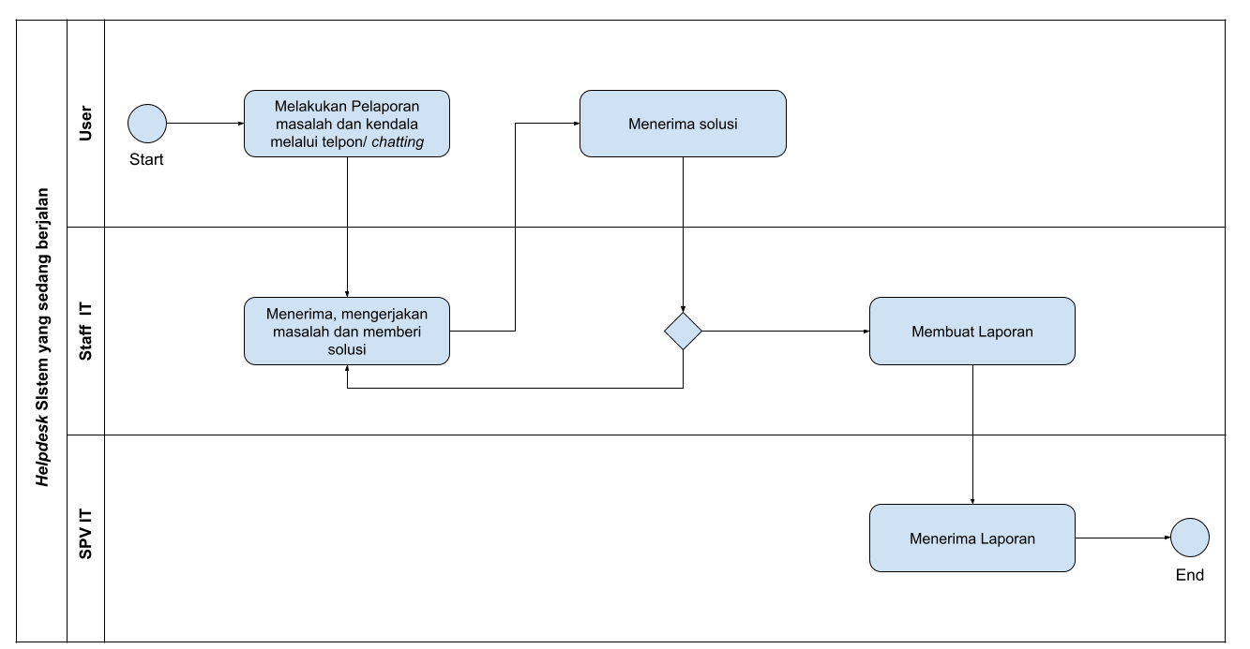
Sistem Berjalan
Model BPMN (Business Process Model and Notation)

Slide 8
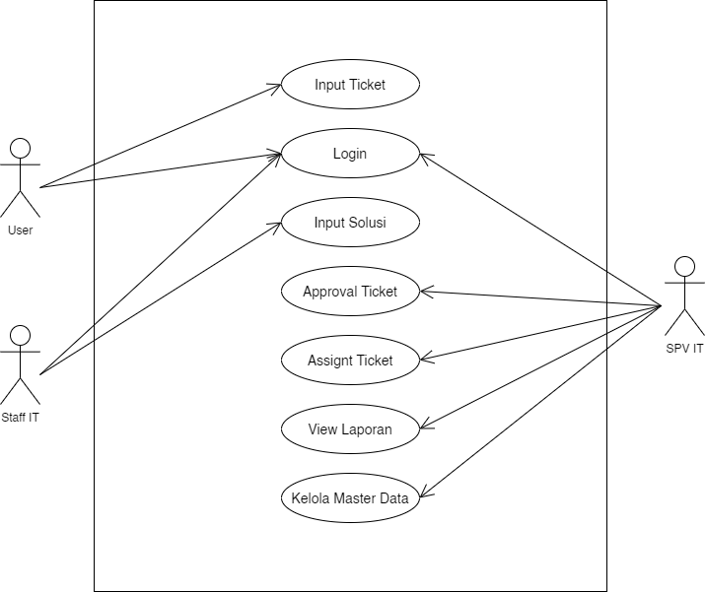
Sistem Usulan
Usecase Diagram

Slide 9
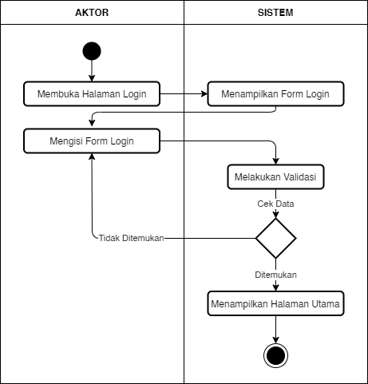
Sistem Usulan
Activity Diagram Login

Slide 10
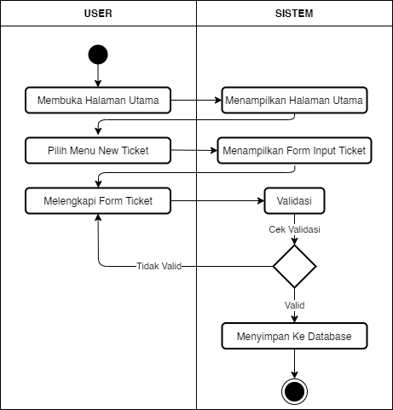
Sistem Usulan
Activity Diagram Input Ticket

Slide 11
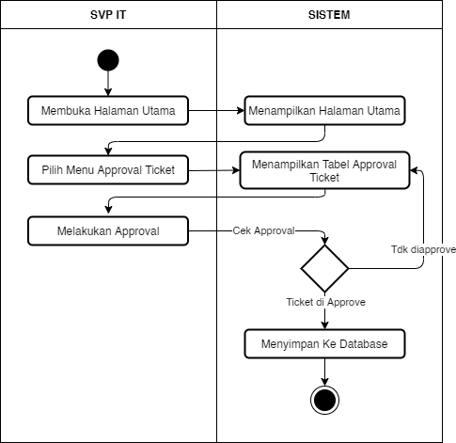
Sistem Usulan
Activity Diagram Approval Ticket

Slide 12
Sistem Usulan
Activity Diagram Approval Ticket

Slide 13
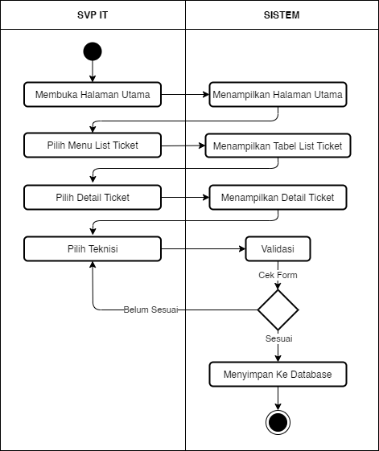
Sistem Usulan
Activity Diagram Assigment Ticket

Slide 14
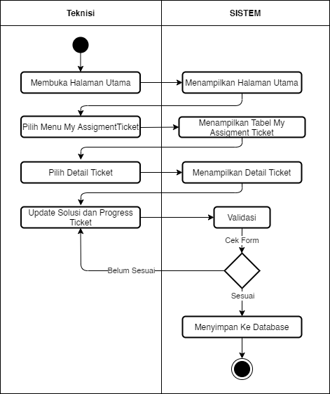
Sistem Usulan
Activity Diagram Input Solusi/ Update Progress

Slide 15
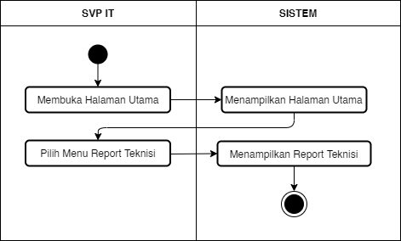
Sistem Usulan
Activity Diagram Lihat Laporan Teknisi

Slide 16
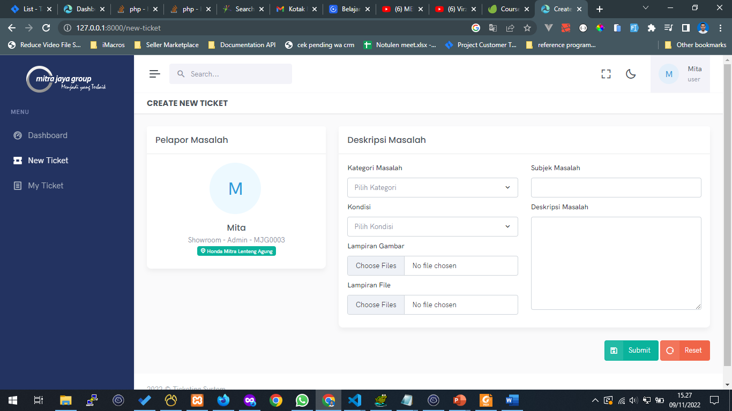
Implementasi Antarmuka
Input Ticket

Slide 17
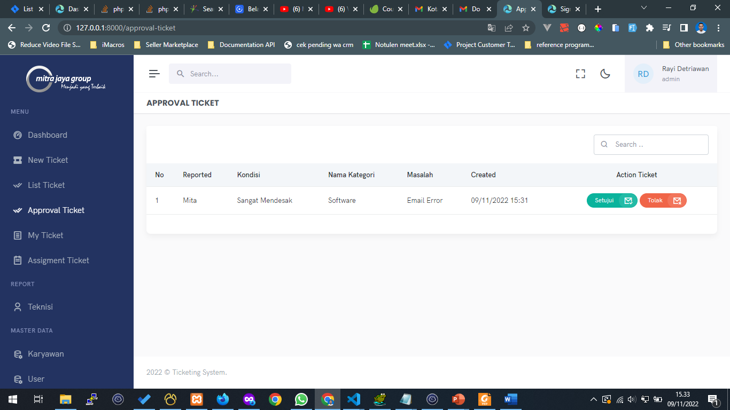
Implementasi Antarmuka
Approval Ticket

Slide 18
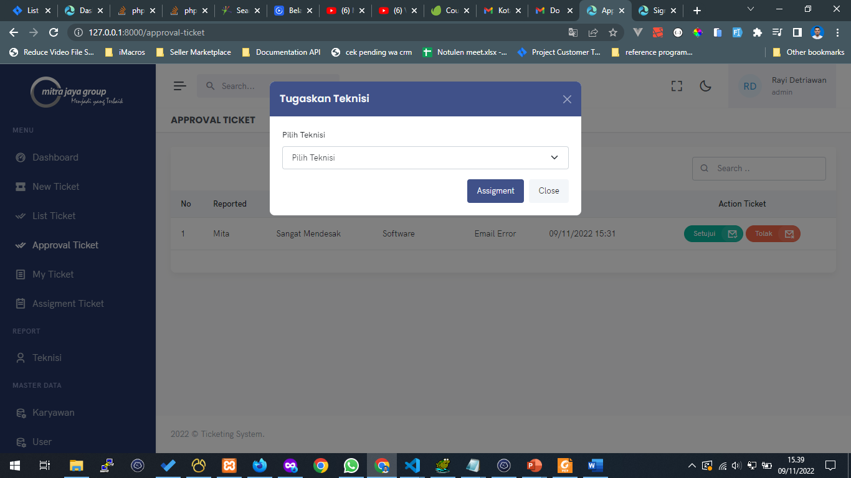
Implementasi Antarmuka
Assigment Ticket

Slide 19
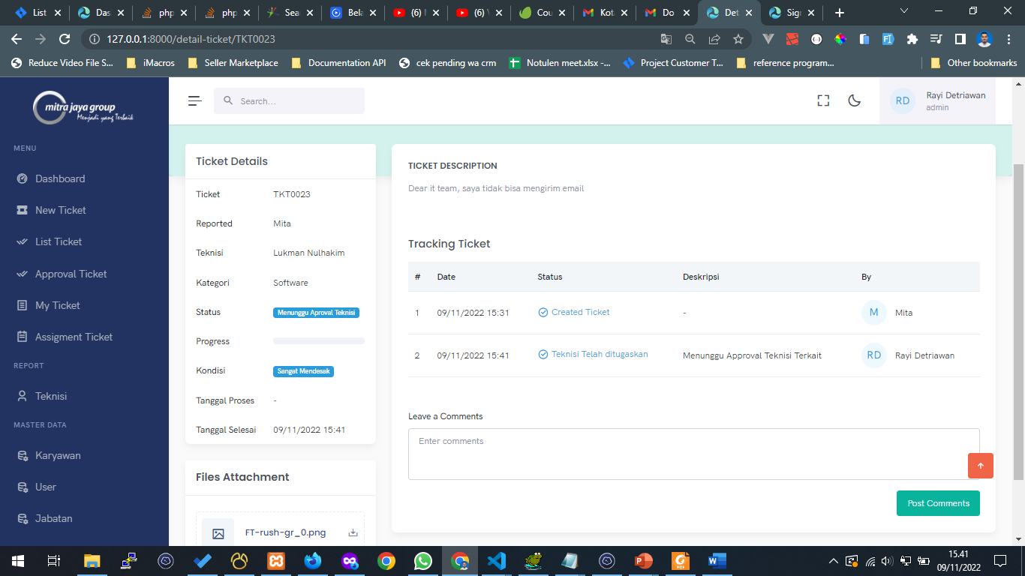
Implementasi Antarmuka
Detail Ticket

Slide 20
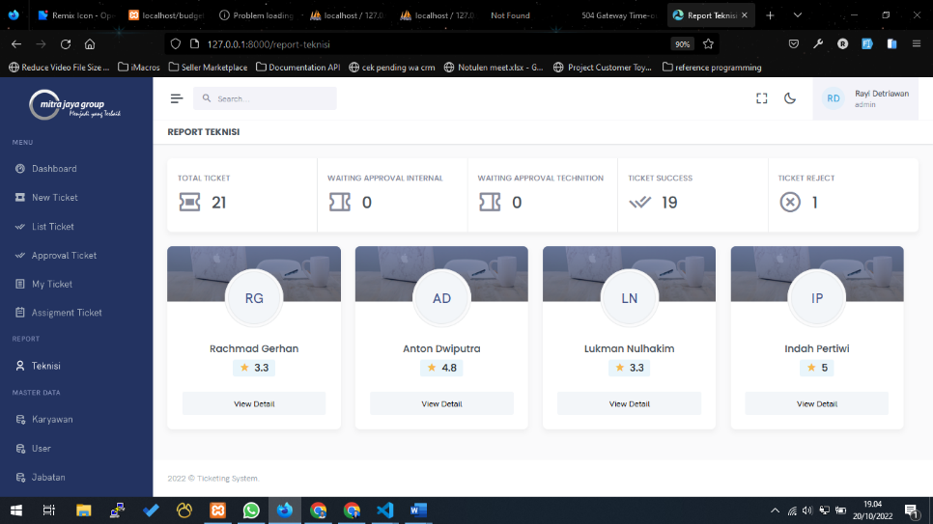
Implementasi Antarmuka
Report Teknisi

Slide 21
Kesimpulan
1
Hasil pengujian yang sudah dilakukan maka dapat disimpulkan bahwa aplikasi helpdesk ticketing system di CV. Mitra Jaya Group secara keseluruhan telah selesai dan siap untuk dipakai.
2
Aplikasi helpdesk ticketing system di CV. Mitra Jaya Group sudah dirancang sesuai dengan kebutuhan yang ada pada perusahaan.
3
Sistem telah dicoba diimplementasikan di head office CV. Mitra Jaya Group untuk melayani permintaan dari pengguna. Namun masih perlu diadakannya konfigurasi server untuk bisa di akses seluruh cabang CV. Mitra Jaya Group

Slide 22
Saran
Berdasarkan dari kesimpulan yang didapatkan dari penelitian, penulis mencoba memberikan saran untuk mengembangkan aplikasi helpdesk ticketing system di CV. Mitra Jaya Group ini menambahan fitur baru seperti notifikasi realtime dengan Pusher, notifikasi dengan whatsapp untuk lebih mempermudah interaksi antara pengguna dan aplikasi.

Slide 23

Thank You

